Slide 1
Интеракција SRAAMD и SCADA/EMS система у циљу обављања функције оператера преносног система и развоја тржишта елктричне енергије у Србији
Грујић Владимир дипл.инж. „Електромрежа Србије“АД Дирекција за тржиште електричне енергије, Београд
Мирела Ђурђевић дипл.инж. „Електромрежа Србије“АД
Сектор за технички и управљачки информациони систем,
Београд
V Саветовање ЦГ КО ЦИГРЕ, Бечићи 9-12. мај 2017.год.

Slide 2
SCADA/EMS – Supervisory Control And Data Acquisition
Мерење,праћење и контрола податка
Приказ преко једнополних шема и табела
Два SCADA/EMS система од различитих произвођача:
Главни
Помoћни (bаckup)
Раде у реалном времену у паралели
V Саветовање ЦГ КО ЦИГРЕ, Бечићи 9-12. мај 2017.год.

Slide 3
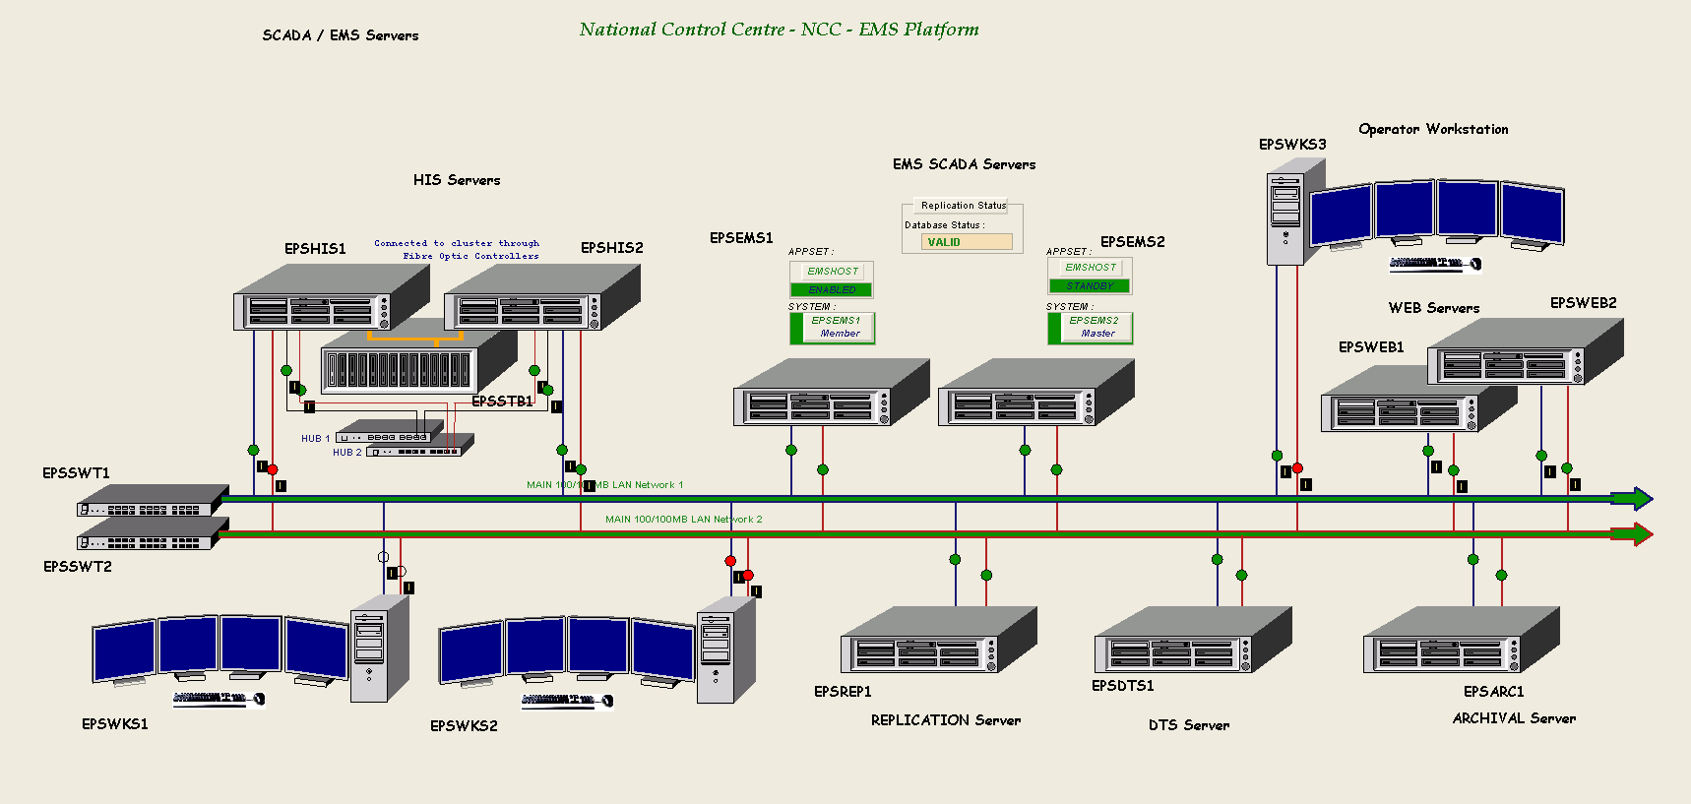
NDC SCADA/EMS систем -платформа
V Саветовање ЦГ КО ЦИГРЕ, Бечићи 9-12. мај 2017.год.

Slide 4
SRAAMD – System for Remote Acquisition and Accounting of Metered Data
Даљинска аквизиција података са бројила
Обрада обрачунских података
Комуникација са бројилима:
PSTN – јавна градска мрежа
GSM – мобилна 064 мрежа
Оптичка веза – OPGW каблови
V Саветовање ЦГ КО ЦИГРЕ, Бечићи 9-12. мај 2017.год.

Slide 5
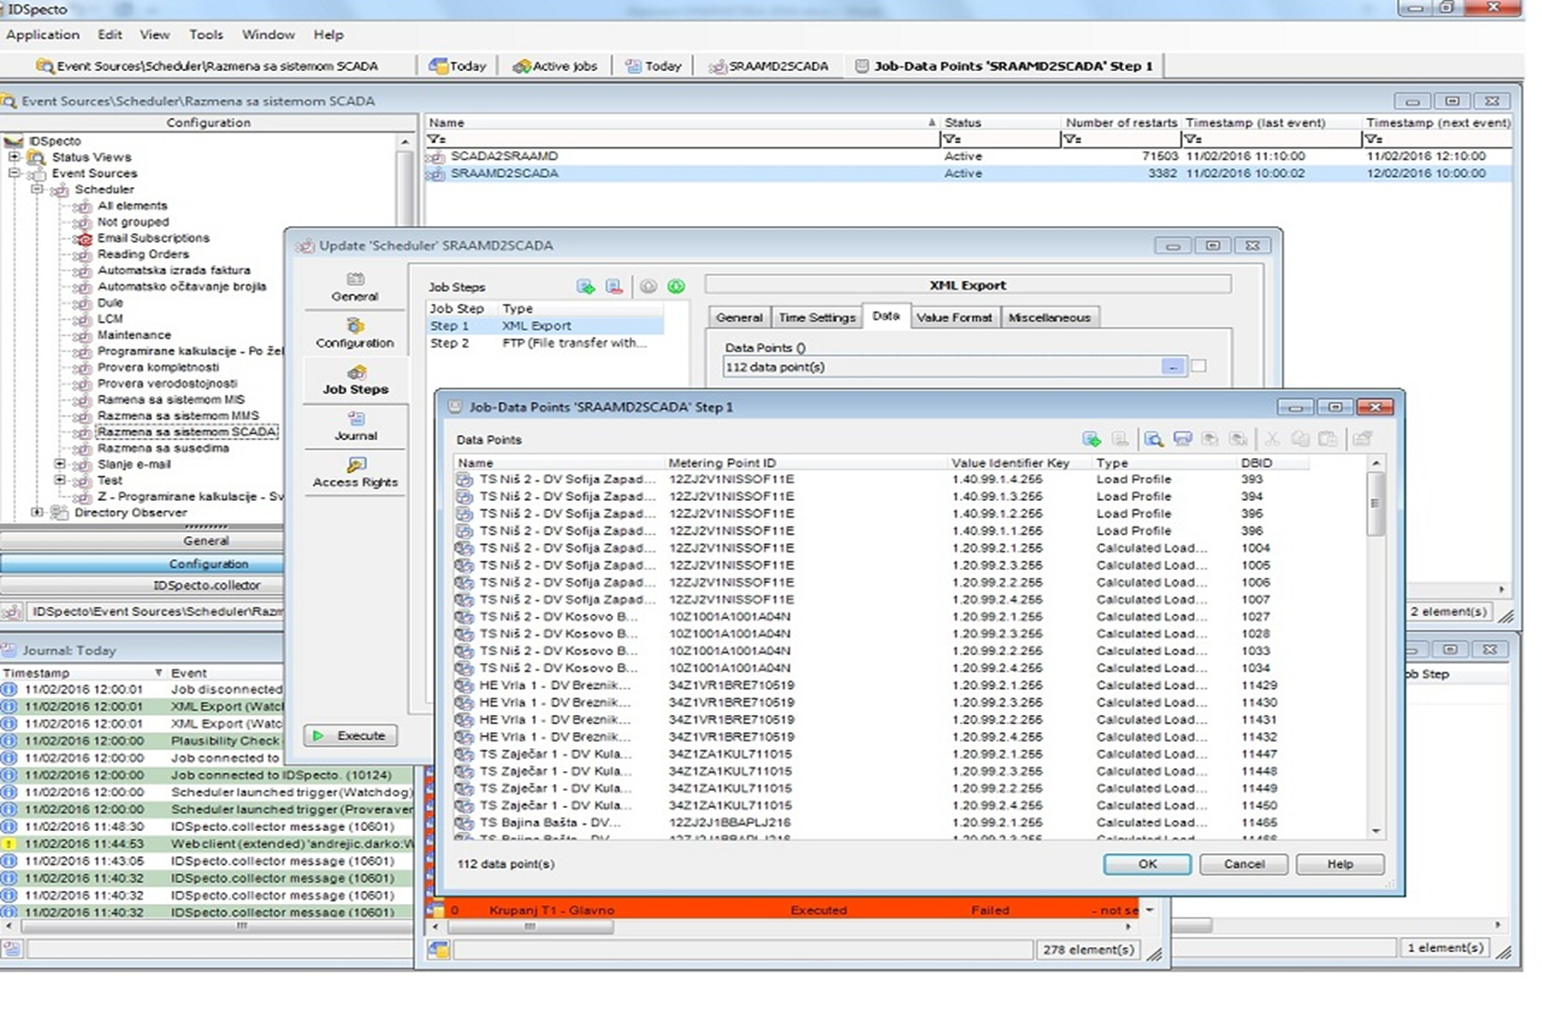
SRAAMD систем – кориснички интерфејс
V Саветовање ЦГ КО ЦИГРЕ, Бечићи 9-12. мај 2017.год.

Slide 6
6
Шема размене података:
SCADA/EMS
SRAAMD
Podaci u
Izmereni pod.
realnom vremenu
Izmereni pod.
XML pod.
HIS
SQL
Replication
-
Server
W
WEB
SERVER
Krajnji korisnik
V Саветовање ЦГ КО ЦИГРЕ, Бечићи 9-12. мај 2017.год.

Slide 7
Размена података смер SCADA-SRAAMD:
Сатне вредности мерења активне и реактивне енергије са интерконетивних далековода
Сатне вредности мерења активне и реактивне енергије са генератора
Сатне вредности мерења активне и реактивне енергије са дистрибутивних далековода
Сатне вредности активне и реактивне енергије са далековода који напајају велике потрошаче
Статуси прекидача који су на далеководима са којих се преносе мерења
V Саветовање ЦГ КО ЦИГРЕ, Бечићи 9-12. мај 2017.год.

Slide 8
Размена податка смер SRAAMD – SCADA:
Сатне вредности мерења активне и реактивне енергије са интерконетивних далековода
Сатне вредности мерења активне и реактивне енергије са генератора
Сатне вредности мерења активне и реактивне енергије са дистрибутивних далековода
Сатне вредности активне и реактивне енергије са далековода који напајају велике потрошаче
V Саветовање ЦГ КО ЦИГРЕ, Бечићи 9-12. мај 2017.год.

Slide 9
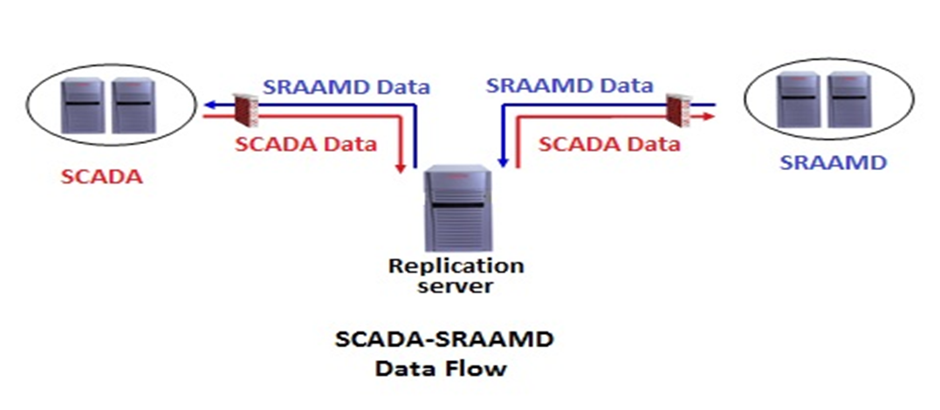
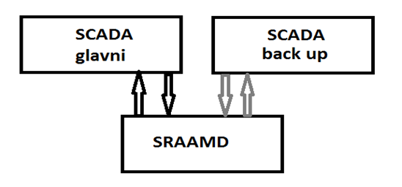
Пренос података између SCADA и SRAAMD система
Планирани интерфејс између SCADA и SRAAMD система

Slide 10
ЗНАЧАЈ ВЕЗЕ ИЗМЕЂУ SCADA И SRAAMD СИСТЕМА
Мотив за имплементацију:
Редуданса SRAAMD систему
Резерва и контрола тачности SCADA систему
Упоредна анализа вредности и мерења на два начина:
Периодично, као део редовног одржавања система
По појави инцидента – испад мерења или нетачно мерење
V Саветовање ЦГ КО ЦИГРЕ, Бечићи 9-12. мај 2017.год.

Slide 11
Закључак:
Рад оба система је независан
Измерене вредности могу да послуже за поређење и
замену недостајућих података
Брза и сигурна размена података (XML)
Поуздан рад и ефикасност ЕМС АД у обављању
функције оператора преносног система и тржишта
електричне енергије
V Саветовање ЦГ КО ЦИГРЕ, Бечићи 9-12. мај 2017.год.

Slide 12
ХВАЛА НА ПАЖЊИ !
V Саветовање ЦГ КО ЦИГРЕ, Бечићи 9-12. мај 2017.год.

